Slide 1

TopFood
Esprimi i tuoi gusti
Dragone Giuseppe
Mat 0124/318

Slide 2

Perché TopFood ?
Trovarsi in un locale ed avere a che fare con tantissime voci nel menù ed avere paura di scegliere una voce non proprio nelle corde del locale non è cosa gradita.
Hai intenzione di cenare in un locale e voler provare il suo “cavallo di battaglia” ma vuoi informazioni a riguardo prima di entrare??
Con TopFood si può!

Slide 3

Funzionalità
TopFood permette di andare a stilare una classifica dei piatti che offre un locale sulla base del giudizio degli utenti attraverso una valutazione da 1 a 5.
L’utente si registra, registra il proprio scontrino e effettua la valutazione su ciò che ha ordinato.
Sarà presente l’elenco dei locali, selezionando uno di questi verranno visualizzate le voci del menù che saranno formate dal nome del piatto, dagli ingredienti e dalla media delle valutazioni.
TopFood non è utile solo al cliente ma anche al gestore del locale, in quanto diventa uno strumento attraverso il quale il gestore può prendere coscienza dei problemi sul menu e capire su quali piatti migliorarsi.

Slide 4
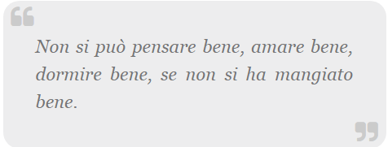
Funzionalità
Un’ ulteriore possibile funzione è la ricerca di un piatto comune a più locali ed attraverso la localizzazione ricercare quale dei ristoranti prossimi ha il giudizio migliore.
Utilizzabile anche dai locali che servono drink e cocktail.
cit. Virginia Woolf

Slide 5
Lamp
Ie componenti software con cui è realizzata l’applicazione web sono:
Linux
Apache
MongoDB
Python
Nel dettaglio: SO Ubuntu LTS 16.04, server apache 2, database nosql mongodb v 3.4.10, Python con microframework Flask e pymongo, ospitato su Cloud Hosting AWS

Slide 6
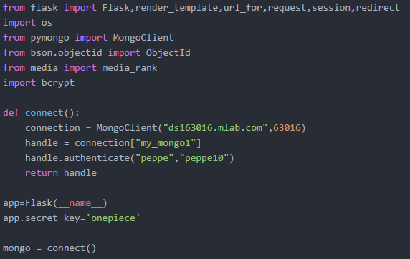
Flask
importiamo tutte le estensioni che ci servono
connessione al database mongodb
nome per riferimento appFlask
collegamento al database

Slide 7
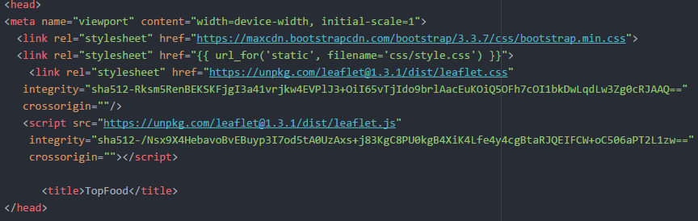
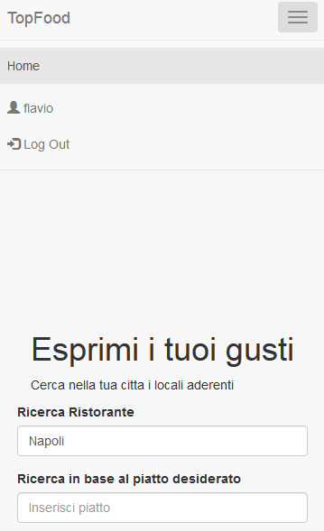
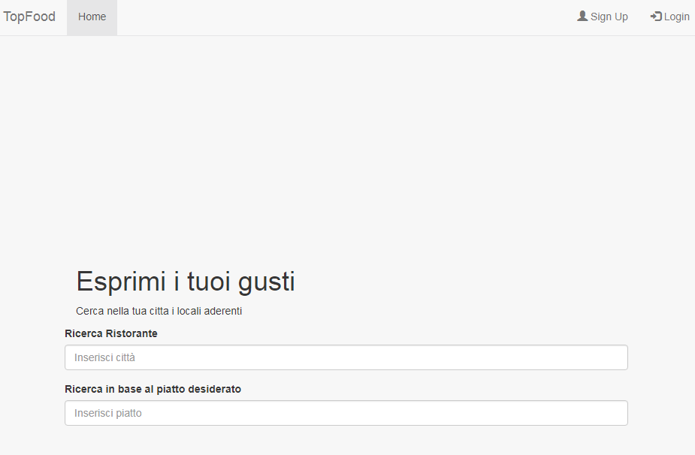
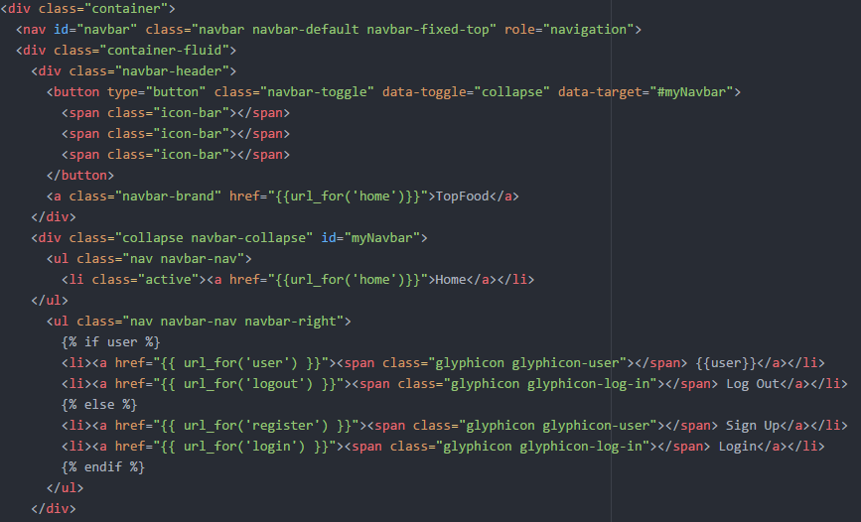
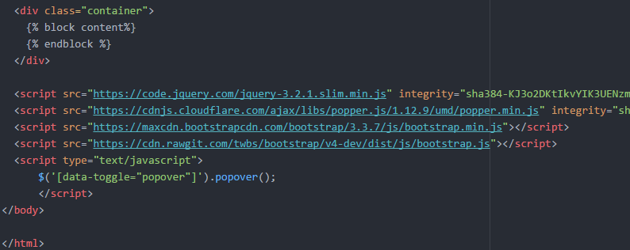
Templates - Layout
Head
Body [Barra menù]
Body - blocco di contenuto variabile

Slide 8
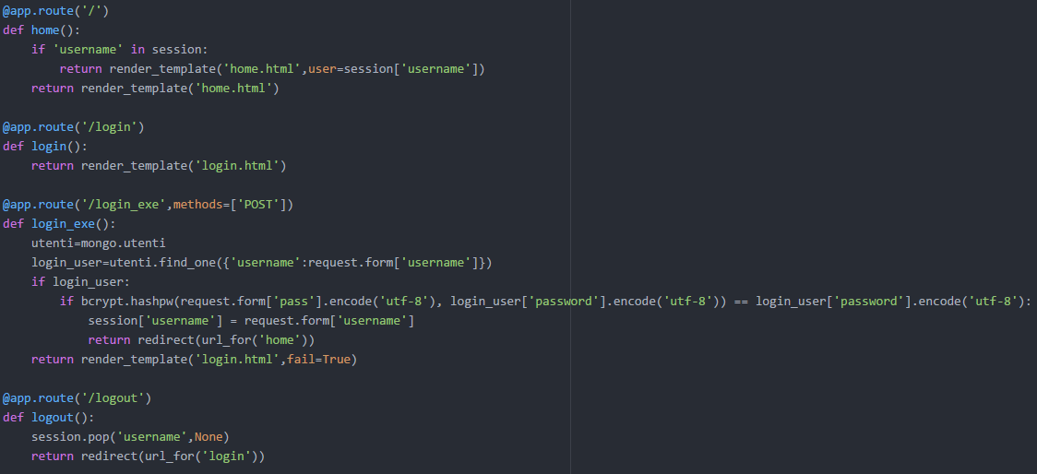
Flask-Login
Gestione del login\logout e sessione utente, credenziali ricevute tramite form, username e password, password criptata e poi confrontata

Slide 9
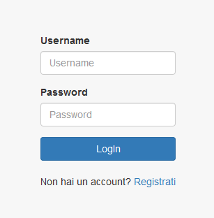
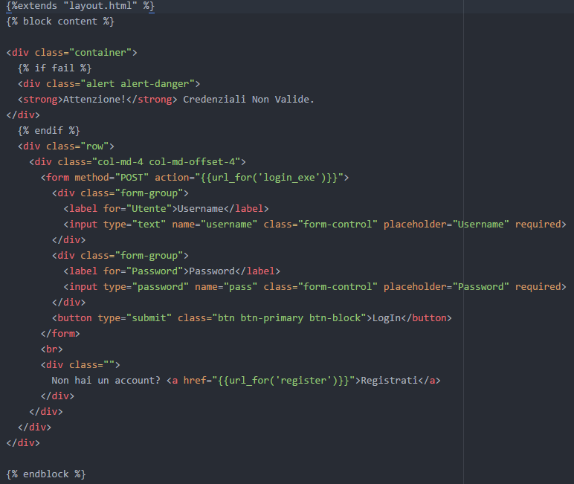
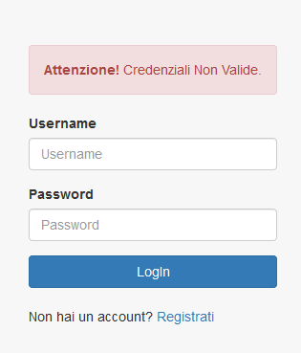
Templates - LogIn

Slide 10
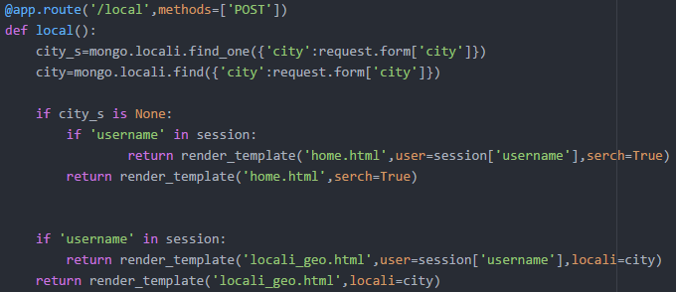
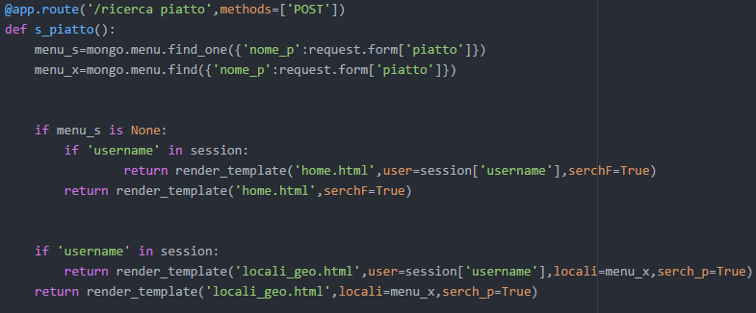
Flask - Ricerca
Ricerca Tramite città o piatto desiderato, verifica se l'utente ha effettuato l’accesso

Slide 11
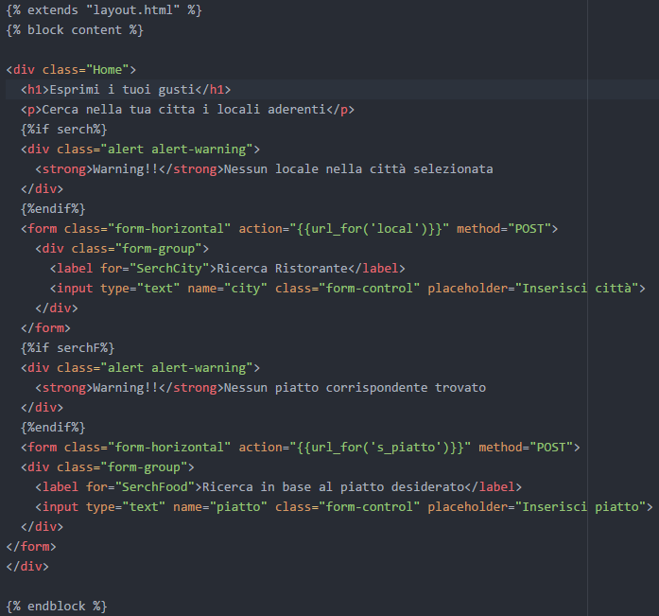
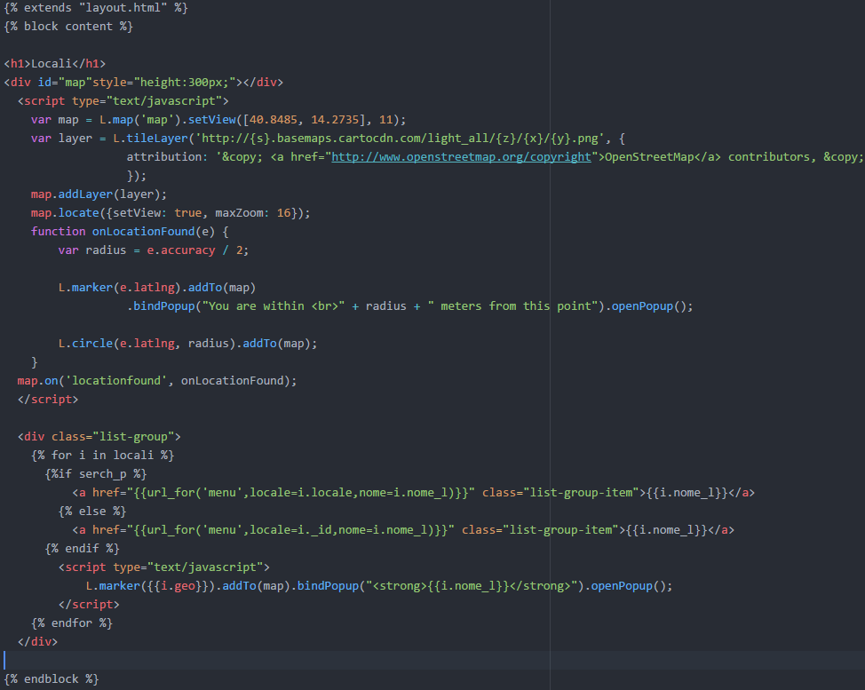
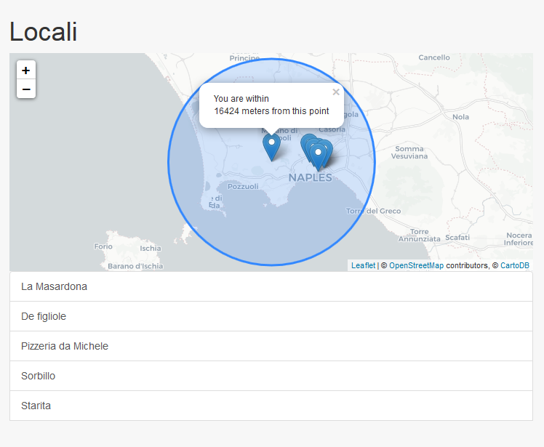
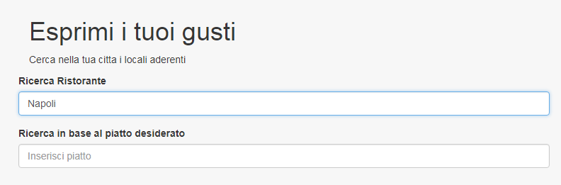
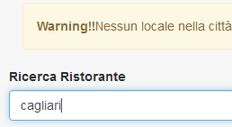
Templates - Ricerca / Locali

Slide 12
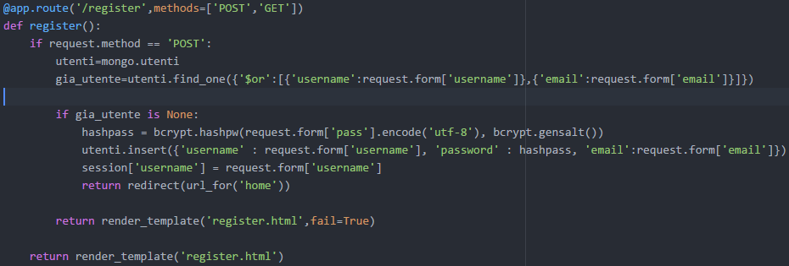
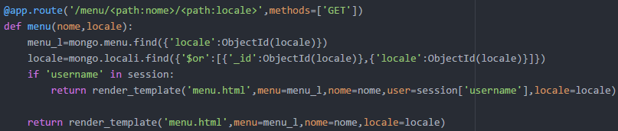
Flask - Sig In / menù
Riceve i dati tramite form
e verifica l’univocità dell’username
effettua criptazione password
restituisce i vari risultati
invia menu del locale con id corrispondente

Slide 13
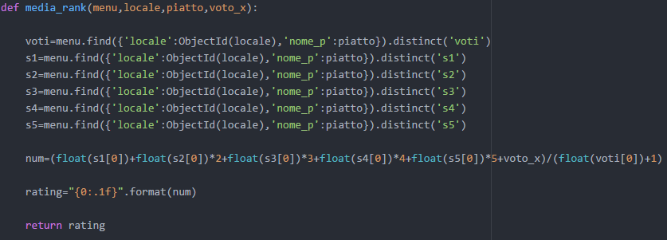
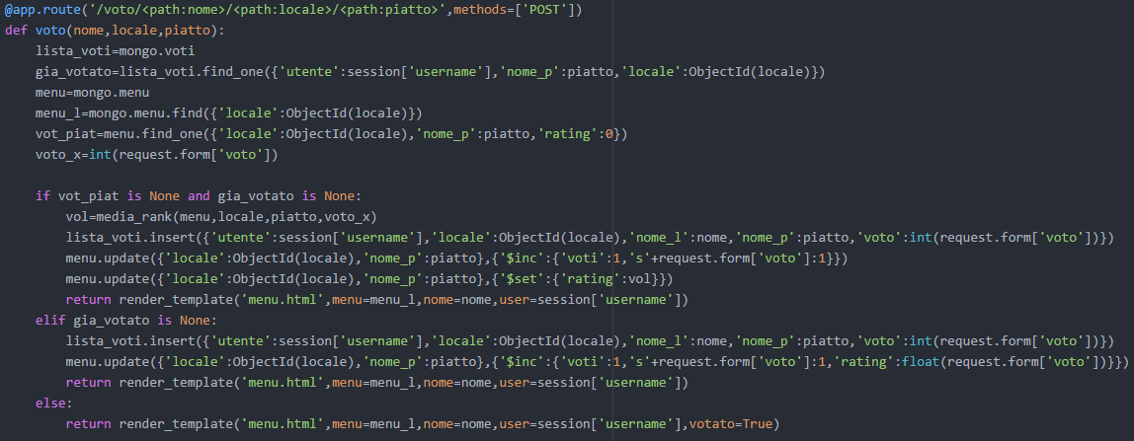
Flask - Votazione
def voto: Verifica se l’utente ha già votato quel piatto, aggiorna il valore calcolando la media tramite funzione
def media_rank:
Recupera i voti e ne calcola la media, effettua una conversione del tipo e restituisce il valore con un solo valore dopo la virgola

Slide 14
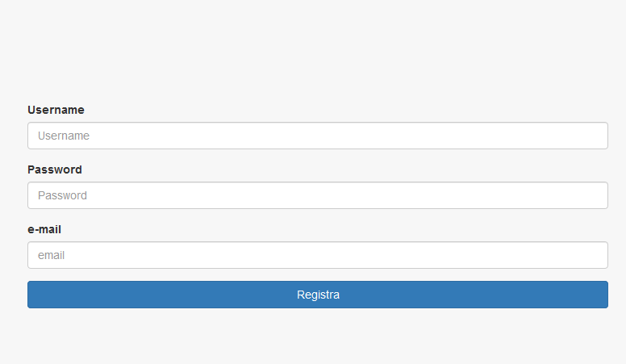
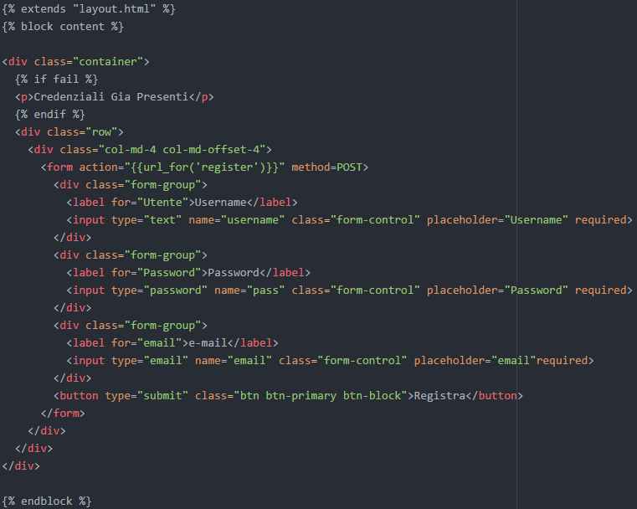
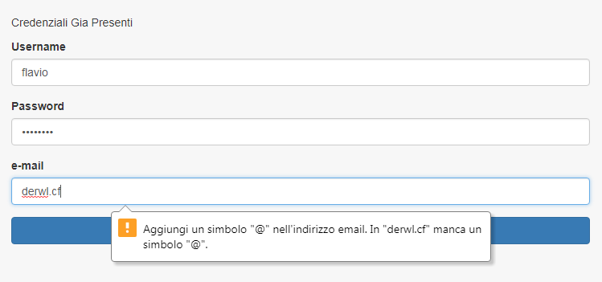
Templates - Sig In

Slide 15
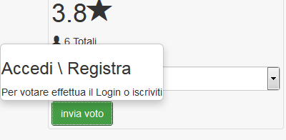
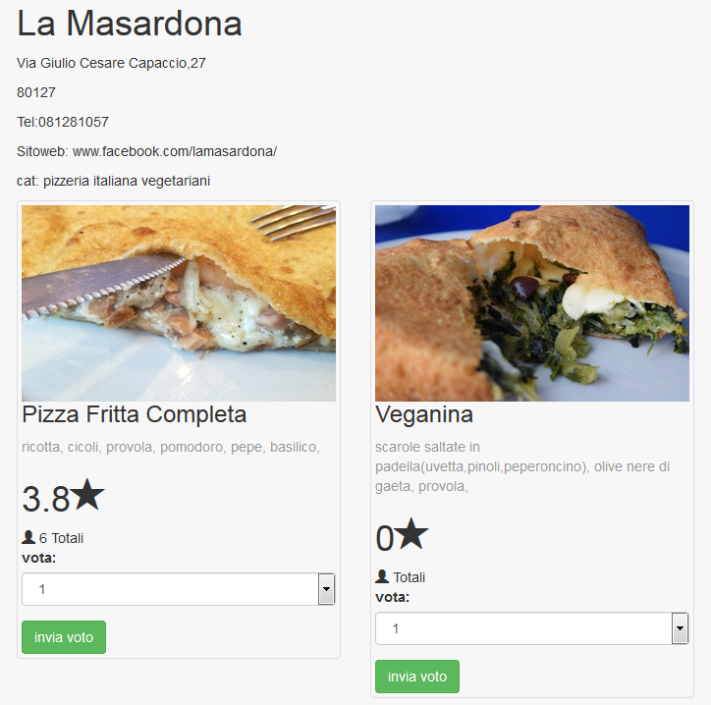
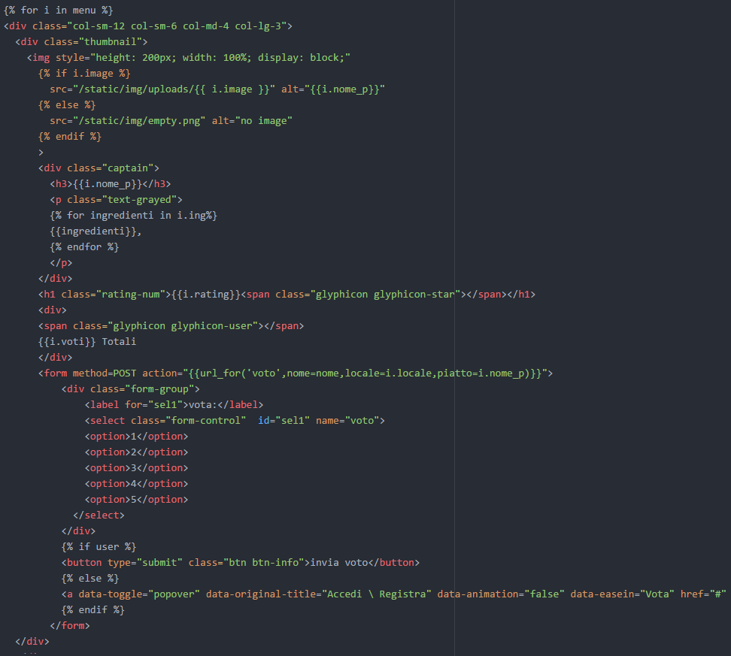
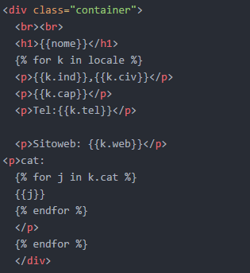
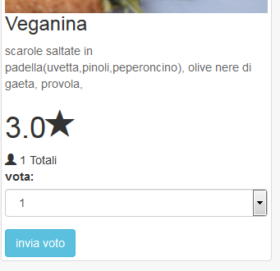
Templates - menu
Info Locale

